Slide 1
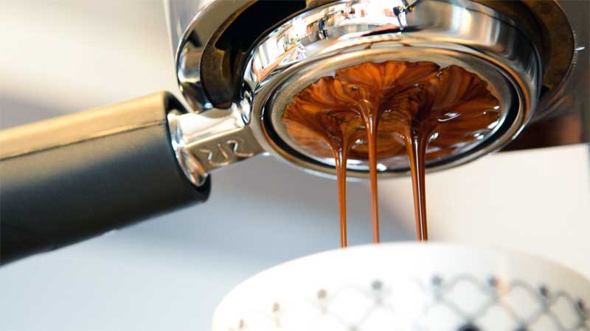
1:1:1
1:1:1 yang artinya 1 dari petani 1 dari peroasting dan 1 dari penyeduh, dari 3 hal itulah bisa didapatkan di secangkir kopi yang enak dari perusahaan kami.

Slide 2
Mengapa Harus Coffee Shop?
Memiliki Pasar Yang Luas
Bisnis Coffee Shop (cafe) memiliki pasar yang sangat luas. Di mana, semua kalangan dari kelas bawah hingga kelas atas, usia remaja hingga dewasa dapat dipastikan menyukai kopi. Hal inilah yang membuat bisnis ini dapat meraih keuntungan besar.
Omzet Harian Mudah Didapat
Beberda dengan bisnis lainnya, bisnis coffee shop sangat memungkinkan untuk mendapatkan keuntungan atau omzet perhari. Karena kebutuhan orang untuk meminum kopi itu setiap hari. Kebiasaaan meminum kopi di pagi hari juga memungkinkan untuk meraih omzet harian yang lebih besar dibanding bisnis lainnya.

Slide 3
Mengapa Harus Coffee Shop?
Menu Yang Sederhana dan Innovatif
Tidak seperti bisnis kuliner yang lain, bisnis coffee shop hanya perlu menawarkan menu yang sederhana yang dikemas secara unik dan modern. Hal ini dilakukan untuk menarik minat konsumen, seperti menu kopi yang banyak varian. Selain menyajikan kopi yang bervarian, kami juga menyajikan makanan ringan yang akan mendampingi konsumen saat meminum kopi, misalnya kentang goreng, burger, cake, dll.
Tempat Tidak Menjadi Masalah Besar
Tidak perlu menyediakan bangunan coffee shop yang rumit dan terlalu banyak ornamen. Yang penting adalah lokasi yang strategis dan tempat yang nyaman. Karena, saat ini tren masyarakat menikmati kuliner di tempat sederhana akan memberikan unsur yang membuat mereka merasa nyaman seperti minum kopi dirumah.

Slide 4
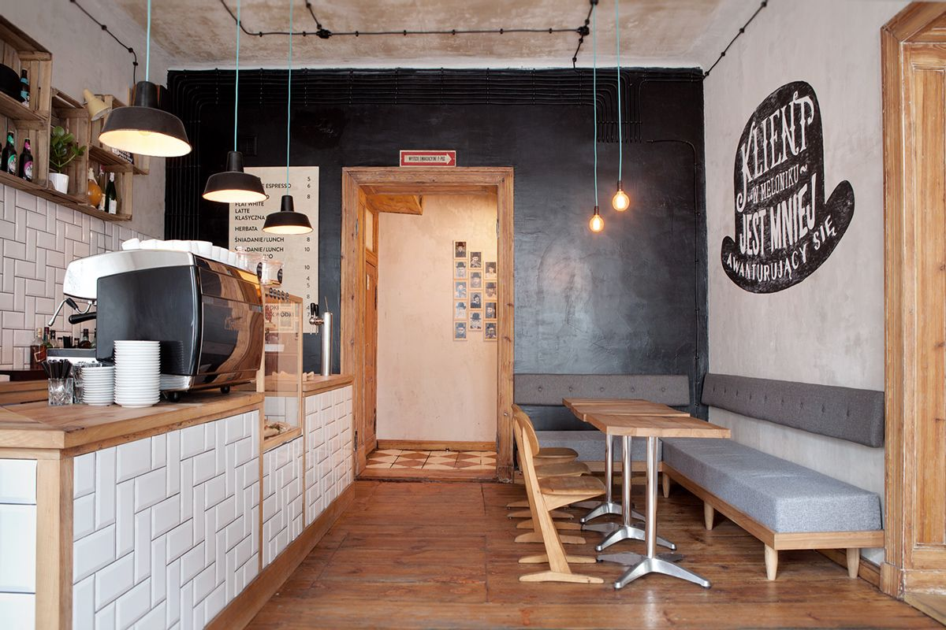
PROFIL PERUSAHAAN
1:1:1 merupakan perusahaan yang bergerak di bidang kuliner yang mengarah ke dalam aspek restoran serta kopi untuk para pencinta setianya. Perusahaan ini berlokasi di Jl. Jendral Sudirman, Palembang, Sumatera Selatan dengan lokasi yang sangat strategis karena berdekatan dengan SMAN 3 Palembang, Universitas Islam Negri Palembang, RS. Moh Husein, dan berbagai institusi / perusahaan lainnya yang mudah dijangkau oleh siapa saja.
Kami mendorong peruahaan ini untuk menciptakan terobosan yang unik bagi masyarakat dengan menyediakan berbagai jenis produk kopi yang berasal dari berbagai mancanegara kami juga menyediakan tempat yang nyaman sehingga konsumen merasa minum kopi seperti dirumah

Slide 5
VISI MISI PERUSAHAAN
VISI
Menjadi Coffee Shop yang nyaman, hemat dan sehat serta memberikan pelayanan (service) yang maksimal kepada konsumen.
MISI
Menyediakan tempat yang nyaman ( cozy )
Memberikan pelayanan yang maksimal ( service )
Menyajikan menu makanan / minuman yang sehat ( quality ) serta memiliki cita rasa yang khas ( speciality ) dan innovatif
Menyediakan interior & Exterior simple modern serta menyenangkan untuk seluruh kalangan ( fun and instagrammable )

Slide 6
PELUANG PASAR
Jumlah target pasar yang sangat menjanjikan karena banyaknya kalangan remaja dan dewasa yang merupakan tujuan utama target pasar kami dalam memasarkan produk yang kami buat.

Slide 7
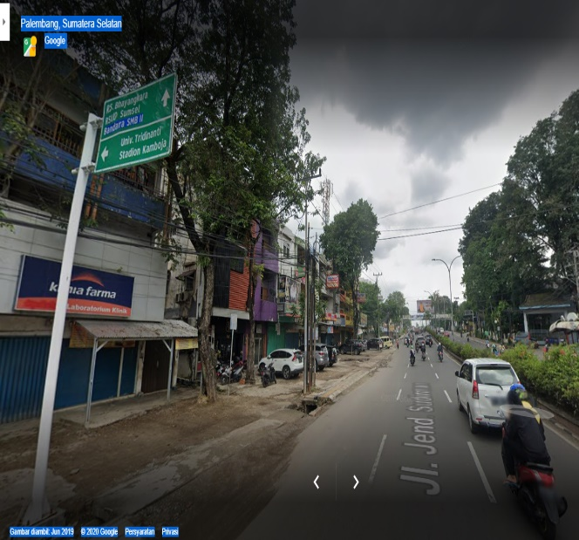
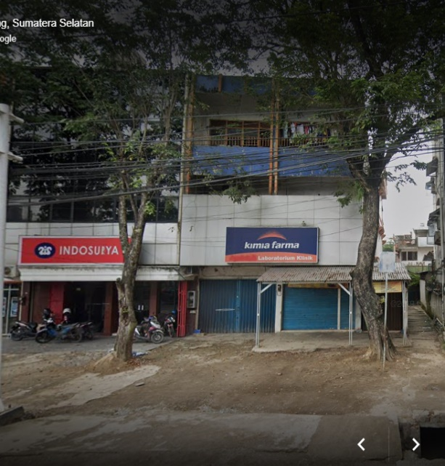
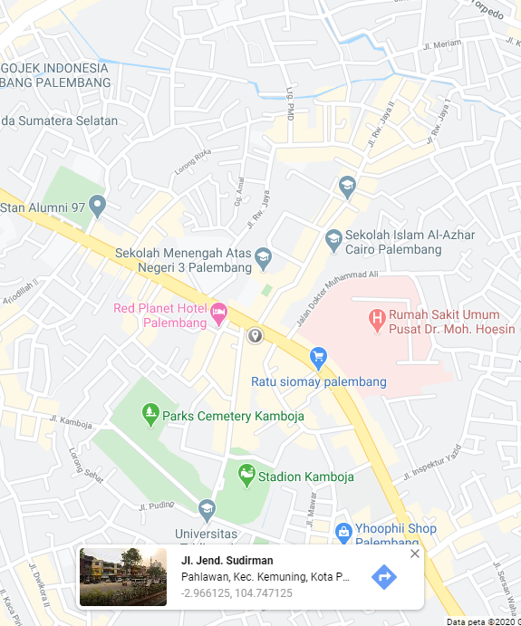
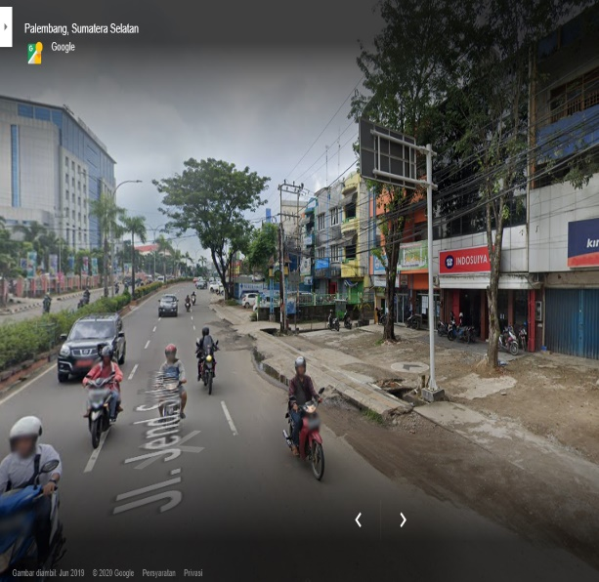

LOKASI YANG STRATEGIS
Lokasi tempat usaha yang strategis karena berada di pusat kota yang pasti dilewati oleh banyak kendaraan serta dikelilingi oleh berbagai institusi dan perusahaan ( SMAN 3 Palembang, Universitas Islam Negri Palembang, RS. Moh Husein Palembang, dll).

Slide 8

CENTRAL BUSINESS DISCTRICT
Lokasi perusahaaan masuk dalam kategori pusat central business district yang direkomendasi oleh pemerintah palembang sebagai kawasan investasi bisnis seperti cafe, restoran, perkantoran, hotel, dll, karena memiliki Intensitas lalulintas yang tinggi serta jalan yang lebar.

Slide 9
KONSEP USAHA
Kami berencana untuk membangun coffee shop (cafe) dengan design yang sederhana dan nyaman, dengan jendela besar yang menghadap keluar , bar yang terbuat dari perpaduan semen dan kayu. meja dan kursi yang terbuat dari kayu. Serta lighting yang mencukupi.
Sangaltah susah untuk mendeskripsikan konsep usaha secara tertulis. Kami akan mengambil beberapa referensi dari internet untuk menampilkan contoh konsep usaha yang diinginkan.

Slide 11
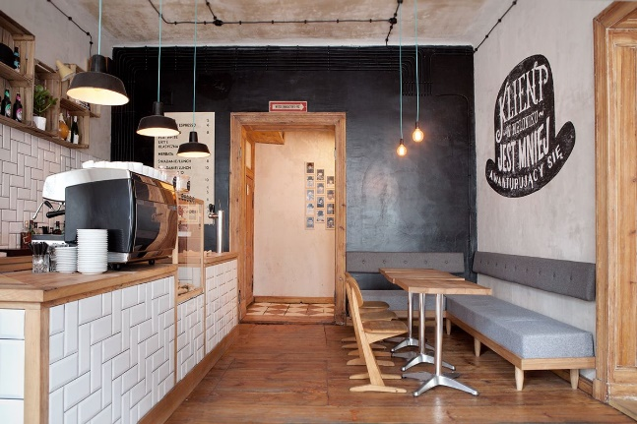
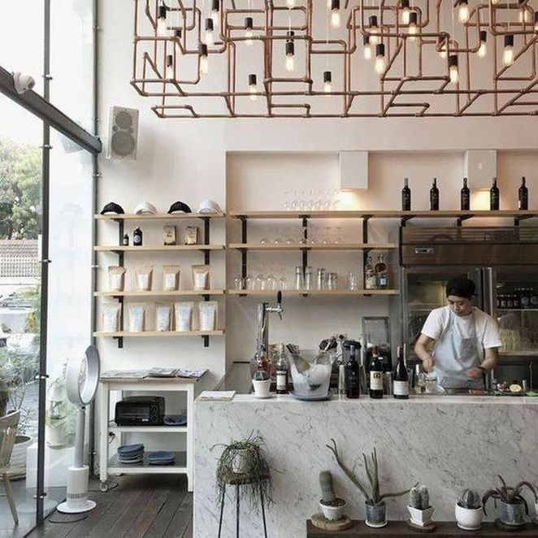
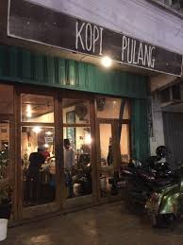
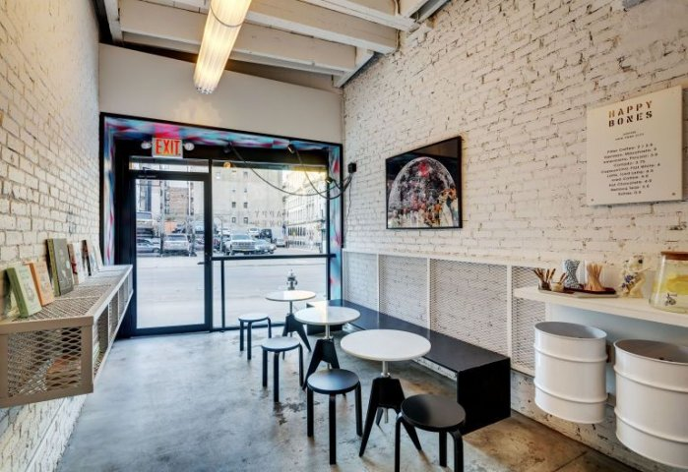
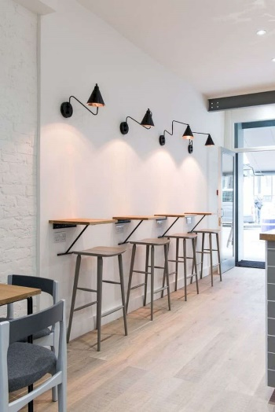
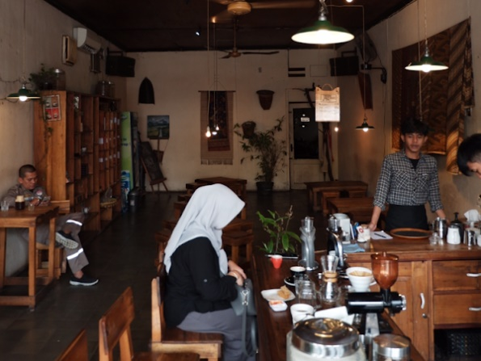

Slide 12
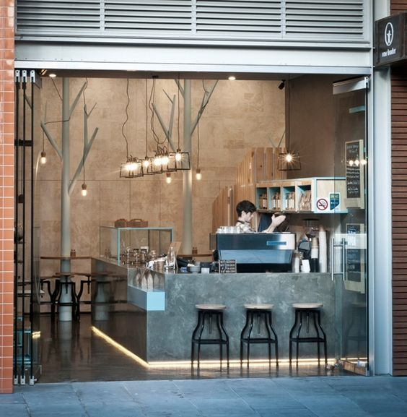
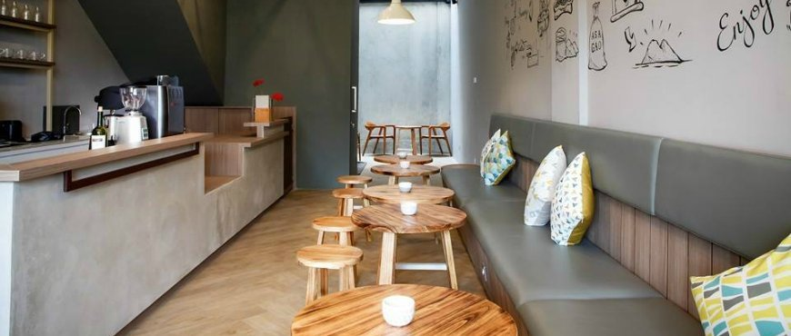
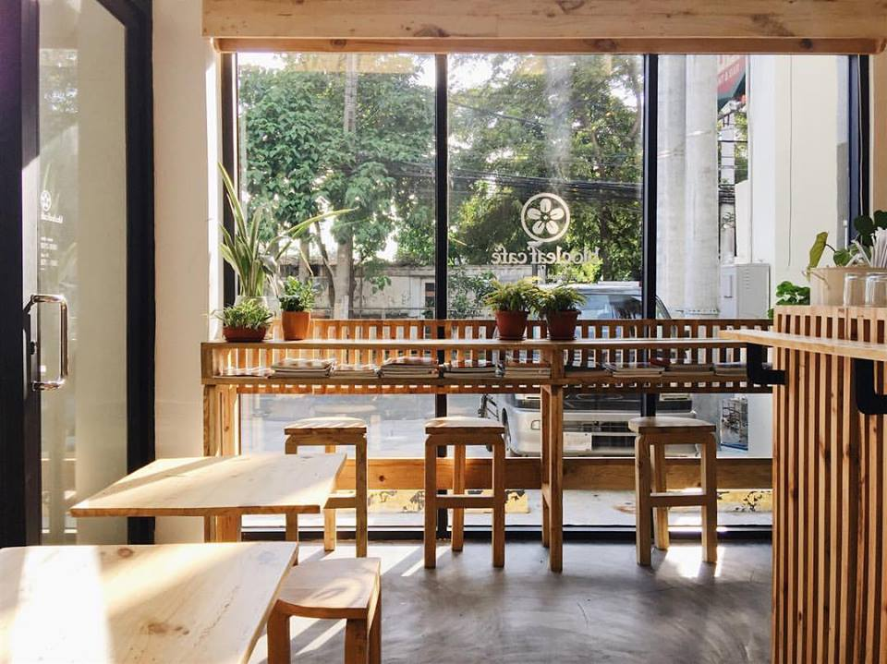

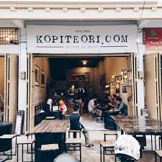

Slide 13
ASPEK PRODUKSI
Kami menggunakan bahan baku speciality grade dan segar yang memiliki kwalitas dan rasa terbaik serta menyediakan produk kopi dengan pengolahan (metode) yang berbeda-beda sehingga dapat memunculkan ciri rasa yang khas pada kopi tersebut, selain itu disini konsumen juga dapat memesan aneka makanan berat dan ringan
Dalam hal pelayanan, Kami akan menyediakan tempat yang nyaman dan sejuk (cozy) dengan harapan konsumen dapat menikmati makanan atau secangkir kopi secara maksimal. Selain itu, terdapat bar yang terbuka sehingga tidak ada pembatas antara konsumen dan barista untuk berinteraksi.

Slide 14
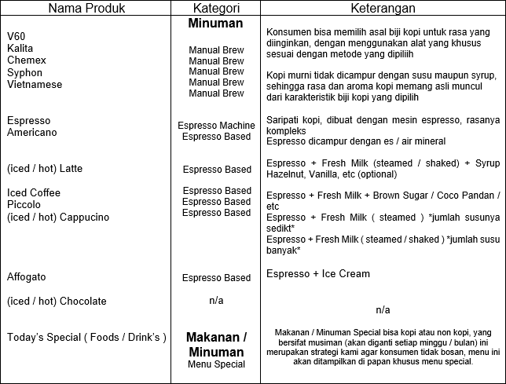
PRODUK YANG DITAWARKAN
Kesegaran serta kwalitas bahan baku merupakan tujuan utama kami, untuk bahan baku makanan akan diganti disetiap mengganti menu, kami mengambil bahan baku makanan di market terdekat. Sedangkan bahan baku minuman diambil dari supplier lokal. Kami mengutamakan produk lokal dibanding produk luar negri, karena kami juga ingin memakmurkan para pedagang dan petani indonesia.

Slide 15
Keuntungan Yang Berlipat!
Keuntungan dari setiap produk dari 100% sampai 200%
Total Penjualan Yang diinginkan perbulan adalah :
Target kami dalam satu hari minimal 50 orang konsumen
Maka perhitungannya adalah :
50 x 30hari x Rp 20.000 = Rp 30.000.000 dikurang biaya bahan baku, biaya operasional & upah karyawan
Rp 30.000.000 - Rp 4.590.000 - Rp 6.000.000 = Rp 19.410.000 – Pajak 10%
= Rp 19.410.000 (Laba Bersih Per-bulan)
Laba bersih akan dibagi kepada pemilik saham

Slide 16
MODAL YANG DIPERLUKAN
Setelah melihat rincian biaya di atas, maka rincian modal usaha yang dibutuhkan dalam satu bulan berjalan terhitung dengan modal adalah :
Biaya Bahan Baku (bulanan) + Biaya Operasional & Upah (bulanan) + Biaya Peralatan, Perlengkapan dan Interior
Rp 4.590.000 + Rp 6.000.000 + Rp 90.115.000 = Rp 100.705.000
Modal Awal Yang dibutuhkan adalah Rp 100.705.000
Investor minimal memiliki 30% dan maksimal 49% saham perusahaan.
Bangunan berserta sisa saham dimiliki oleh pemilik perusahaan.

